Slide 1
Data Structure(실습)
2019.10.22(화)
TA : 서상원
Notes:
그림 다시 그리기
mobility
Hand over - 전달. 안끊어지고
hand off - 데이터 오갈때 hand off는 아얘 끊어졌다가 연결
Data plane
Control plane
Sytem Arch -
Frame work - control data 둘다 포함
기술이 어디에 속하는지가 제일 중요
mobility - 뜻 정확히 알기,( 100% 움직임에도 불구 통신되게 해주는 것)
scalibility

Slide 2
Contents
구분 | 내용 | 비고
1주차 | OT
2주차 | 포인터, 클래스, 연결리스트
3주차 | 스택
4주차 | 큐
5주차 | 순환(재귀)
6주차 | 그래프
7주차 | Bfs, dfs
8주차 | 이진탐색트리
9주차 | 중간고사
10주차 | AVL Tree
11주차 | Heap
12주차 | Minimum spanning tree, shortest path tree
13주차 | 정렬
14주차 | 탐색
15주차 | 기말고사

Slide 3
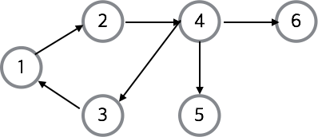
그래프
요소들이 서로 복잡하게 연결되어 있는 관계를 표현하는 자료구조
간선
정점

Slide 4
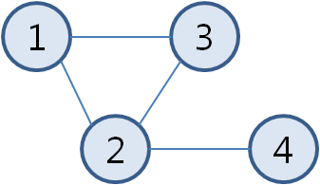
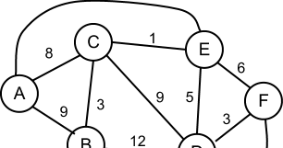
간선 종류에 따른 그래프
무방향 그래프
방향그래프
가중치 그래프

Slide 5
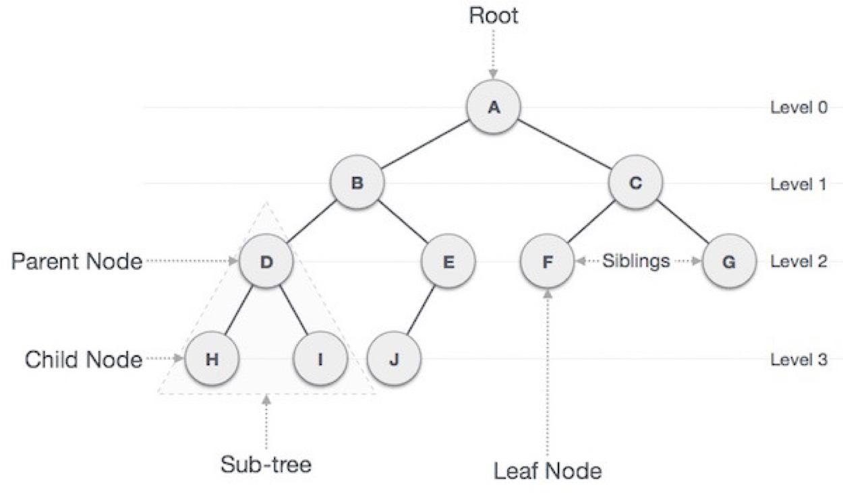
트리
사이클을 가지지 않는 연결 그래프
연결그래프 : 모든 정점들 사이에 경로가 존재

Slide 6

이진트리
정의
공집합이거나
루트와 왼쪽 서브트리, 오른쪽 서브트리로 구성된 노드들의 유한 집합
이진트리의 서브트리는 모두 이진트리여야 한다.
높이가 k인 이진트리는 k개 이상, $2^{k}$ -1개 이하의 노드를 가진다.

Slide 7

이진트리 배열 표현법
높이가 k 일때, $2^{k}$ -1개의 공간을 연속적으로 할당한다.
노드 i에서 부모 노드 인덱스 : i/2
노드 i에서 왼쪽 자식 노드 인덱스 : 2i
노드 i에서 오른쪽 자식 노드 인덱스 : 2i + 1

Slide 8
이진 탐색 트리
이진 트리 기반의 탐색을 위한 자료구조
정의
모든 노드는 유일한 키를 갖는다
왼쪽 서브트리의 키들은 루트의 키보다 작다
오른쪽 서브트리의 키들은 루트의 키보다 작다
왼쪽과 오른쪽 서브트리도 이진 탐색 트리이다

Slide 9
이진탐색트리의 탐색연산
비교한 결과가 같을 때 탐색 종료
비교 결과 탐색 키가 루트 노드의 키값보다 작으면 루트노드 왼쪽 자식을 기준으로 다시 시작
비교 결과 탐색 키가 루트 노드의 키값보다 크면 루트노드 오른쪽 자식을 기준으로 다시 시작

Slide 10
삽입 연산
탐색을 하는 것이 필요하다.
같은 키 값을 갖는 노드가 없어야 하기 때문
탐색을 실패한 위치가 삽입하게 될 위치가 된다.
18

Slide 11
삭제연산
단말 노드일 경우
단말노드만 지워주면 된다.
X

Slide 12
삭제연산
하나의 서브트리만 가지고 있는 경우

Slide 13
삭제연산
두개의 서브트리를 가지고 있는 경우

Slide 14
삭제연산

